Slide 1


KỸ THUẬT ĐIỀU KHIỂN TỰ ĐỘNG
Notes:
NOTE: Want a different image on this slide? Select the picture and delete it. Now click the Pictures icon in the placeholder to insert your own image.

Slide 2
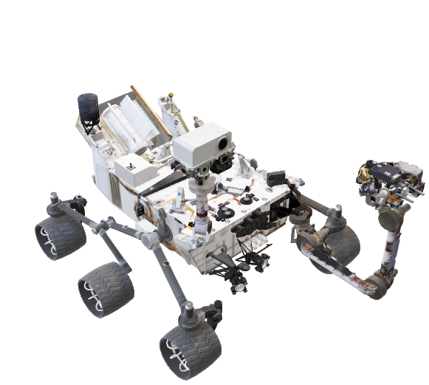
THIẾT KẾ HỆ THỐNG ĐIỀU KHIỂN LIÊN TỤC
Chương 5:

Slide 3
NỘI DUNG CHƯƠNG 5
5.1. Khái niệm
5.2. Ảnh hưởng của BĐK đến chất lượng hệ thống
5.3. Thiết kê hệ thống dùng QĐNS
5.4 Thiết kế BĐK PID
5.5 Thiết kế BĐK hồi tiếp trạng thái

Slide 4
5.1 KHÁI NIỆM

Slide 5
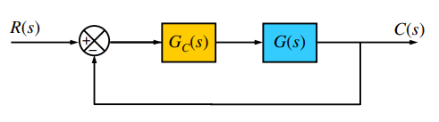
5.1 KHÁI NIỆM
Thiết kế: là toàn bộ quá trình bổ sung các thiết bị phần cứng cũng như thuật toán phần mềm vào hệ cho trước để được hệ mới thỏa mãn yêu cầu về tính ổn định, độ chính xác, đáp ứng quá độ …
Xét 2 cách bổ sung bộ ĐK chủ yếu:
Cách 1: Hiệu chỉnh nối tiếp:
Các bộ ĐK: bộ hiệu chỉnh sớm pha, trễ pha, P, PD, PI, PID
Các phương pháp: QĐNS, biểu đồ Bode

Slide 6
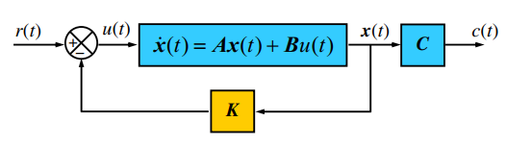
5.1 KHÁI NIỆM
Cách 2: ĐK hồi tiếp trạng thái:
Các bộ ĐK: bộ hiệu chỉnh sớm pha, trễ pha, P, PD, PI, PID
Các phương pháp: ĐK phân bố cực, ĐK tối ưu LQR, …

Slide 7
5.2 ẢNH HƯỞNG CỦA BỘ ĐIỀU KHIỂN ĐẾN CHẤT LƯỢNG CỦA HỆ THỐNG

Slide 8
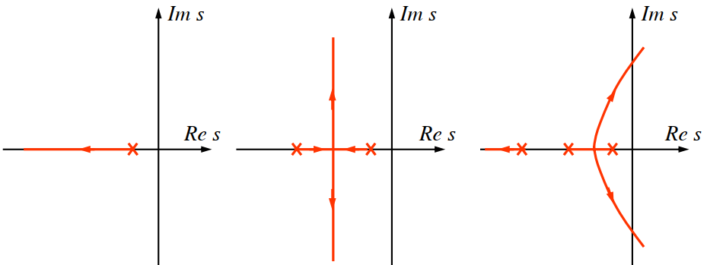
5.2 ẢNH HƯỞNG CỦA BĐK ĐẾN CHẤT LƯỢNG CỦA HỆ THỐNG
5.2.1 Ảnh hưởng của cực và zero
Khi thêm 1 cực có phần thực âm vào hàm truyền hệ hở thì QĐNS của hệ kín có xu hướng tiến gần về phía trục ảo, hệ sẽ kém ổn định hơn, độ dự trữ biên và độ dự trữ pha giảm, độ vọt lố tăng.

Slide 9
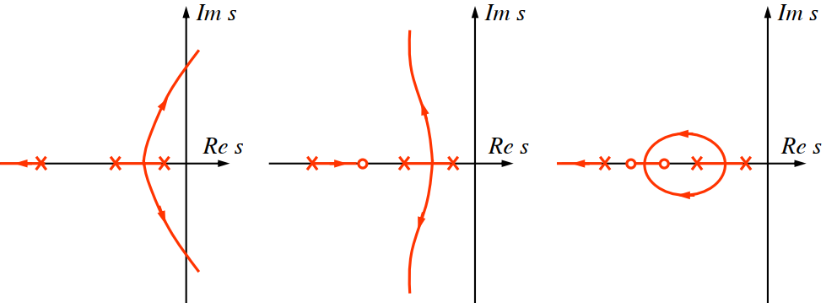
5.2 ẢNH HƯỞNG CỦA BĐK ĐẾN CHẤT LƯỢNG CỦA HỆ THỐNG
Khi thêm 1 zero có phần thực âm vào hàm truyền hệ hở thì QĐNS của hệ kín có xu hướng tiến xa trục ảo, hệ sẽ ổn định hơn, độ dự trữ biên và độ dự trữ pha tăng, độ vọt lố giảm.

Slide 10
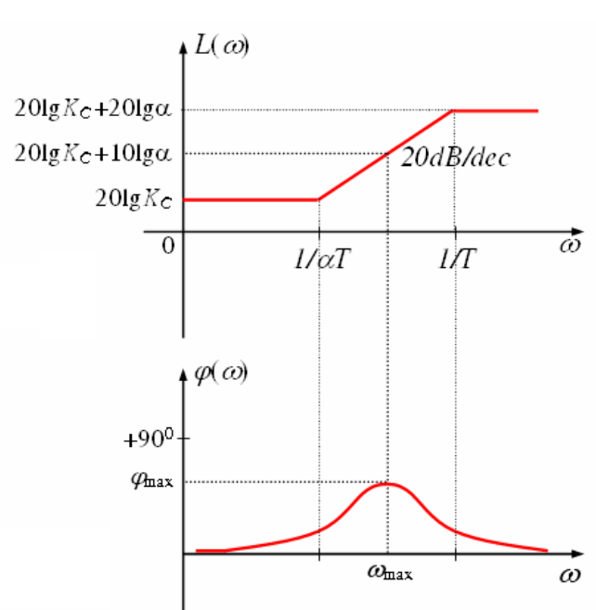
5.2 ẢNH HƯỞNG CỦA BĐK ĐẾN CHẤT LƯỢNG CỦA HỆ THỐNG
5.2.2 Ảnh hưởng của hiệu chỉnh sớm trễ pha:
1. Hiệu chỉnh sớm pha:
Hàm truyền:
Đặc tính tần số:
Các thông số chú ý :

Slide 11
5.2 ẢNH HƯỞNG CỦA BĐK ĐẾN CHẤT LƯỢNG CỦA HỆ THỐNG
Nhận xét khâu hiệu chỉnh sớm pha:
Tín hiệu ra luôn sớm pha hơn tín hiệu vào.
Là một bộ lọc thông cao, mở rộng được băng thông hệ thống;
Cải thiện đáp ứng quá độ;
Khâu hiệu chỉnh sớm pha làm hệ thống nhạy với nhiễu tần số cao.

Slide 12
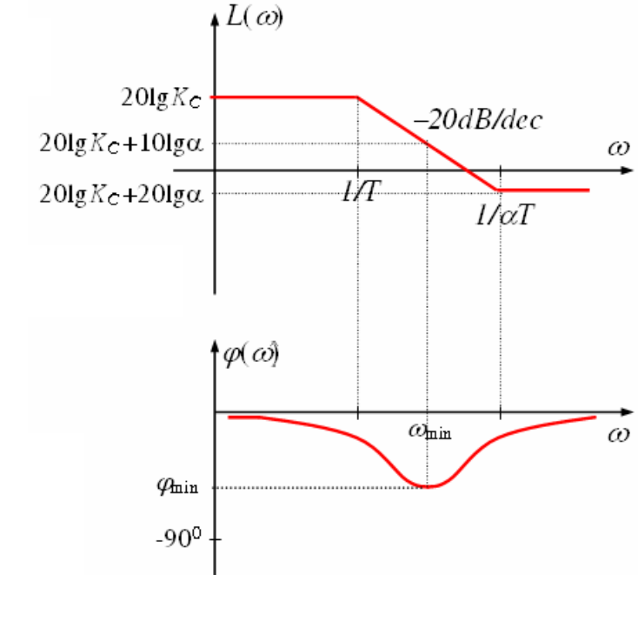
5.2 ẢNH HƯỞNG CỦA BĐK ĐẾN CHẤT LƯỢNG CỦA HỆ THỐNG
2. Hiệu chỉnh trễ pha:
Hàm truyền:
Đặc tính tần số:
Các thông số chú ý :

Slide 13
5.2 ẢNH HƯỞNG CỦA BĐK ĐẾN CHẤT LƯỢNG CỦA HỆ THỐNG
Nhận xét khâu hiệu chỉnh trễ pha:
Tín hiệu ra luôn trễ pha hơn tín hiệu vào.
Là một bộ lọc thông thấp, thu hẹp băng thông hệ thống;
Làm giảm hệ số khuếch đại tín hiệu vào tần số cao → lọc nhiễu tần số cao ảnh hưởng đến hệ thống;
Giảm sai số xác lập của hệ thống.

Slide 14
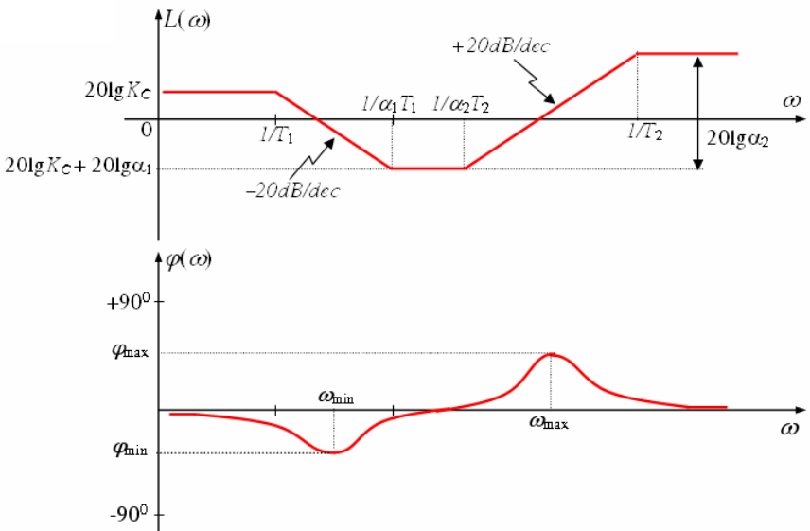
5.2 ẢNH HƯỞNG CỦA BĐK ĐẾN CHẤT LƯỢNG CỦA HỆ THỐNG
3. Hiệu chỉnh sớm trễ pha:
Hàm truyền:

Slide 15
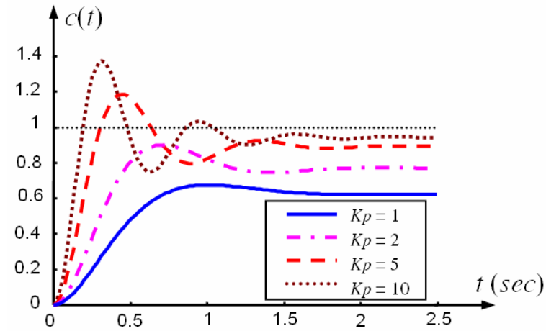
5.2 ẢNH HƯỞNG CỦA BĐK ĐẾN CHẤT LƯỢNG CỦA HỆ THỐNG
5.2.3 Hiệu chỉnh PID:
1. Hiệu chỉnh tỷ lệ P (Proportional)
Hàm truyền:
Hệ số K_{p} càng lớn thì sai số xác lập càng nhỏ, nhưng độ vọt lố càng cao, hệ thống càng kém ổn định.

Slide 16
5.2 ẢNH HƯỞNG CỦA BĐK ĐẾN CHẤT LƯỢNG CỦA HỆ THỐNG
5.2.3 Hiệu chỉnh PID:
2. Hiệu chỉnh vi phân tỷ lệ PD (Proportional Derivative)
Hàm truyền:
K_{D}=K_{p}T_{D} , T_{D} là thời hằng vi phân của BĐK PD.
Mắc nối tiếp khâu PD với đối tượng làm giảm độ vọt lố của hệ thống.
Khâu hiệu chỉnh PD là trường hợp riêng của khâu hiệu chỉnh sớm pha → nhanh đáp ứng, giảm thời gian quá độ, nhạy với nhiễu tần số cao.
Thời hằng vi phân T_{D} càng lớn thì đáp ứng càng nhanh

Slide 17
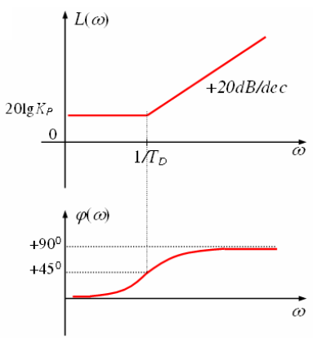
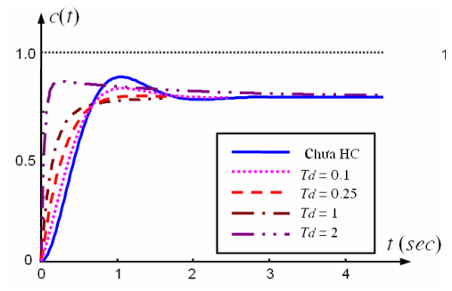
5.2 ẢNH HƯỞNG CỦA BĐK ĐẾN CHẤT LƯỢNG CỦA HỆ THỐNG
5.2.3 Hiệu chỉnh PID:

Slide 18
5.2 ẢNH HƯỞNG CỦA BĐK ĐẾN CHẤT LƯỢNG CỦA HỆ THỐNG
5.2.3 Hiệu chỉnh PID:
3. Hiệu chỉnh tích phân tỷ lệ PI (Proportional Integral)
Hàm truyền:
KD=K_{P}/T_{I} , T_{I} là thời hằng tích phân của BĐK PI.
Mắc nối tiếp khâu PI với đối tượng tương đương cới việc thêm vào hệ thống 1 zero và 1 cực tại gốc tọa độ→ hệ kém ổn định hơn.
Khâu hiệu chỉnh PI là trường hợp riêng của khâu hiệu chỉnh trễ pha → giảm sai số, triệt tiêu tần số cao.
Thời hằng tích phân T_{I} càng nhỏ thì độ vọt lố càng cao.

Slide 19
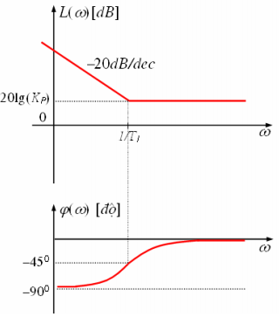
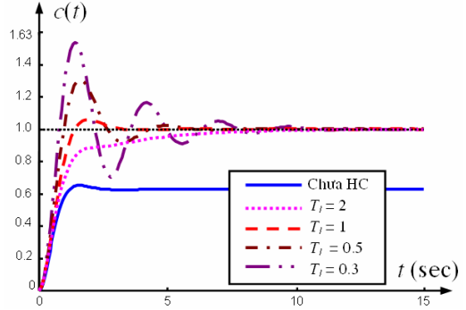

Slide 20
5.2 ẢNH HƯỞNG CỦA BĐK ĐẾN CHẤT LƯỢNG CỦA HỆ THỐNG
5.2.3 Hiệu chỉnh PID:
4. Hiệu chỉnh vi tích phân tỷ lệ PID (Proportional Integral Derivative)
Hàm truyền:
Có thể xem khâu hiệu chỉnh PID gồm khâu PI mắc nối tiếp với khâu PD.
Khâu hiệu chỉnh PID làm nhanh đáp ứng quá độ.
Tăng bậc vô sai của hệ thống.

Slide 21
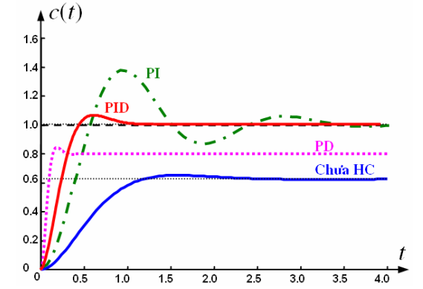

Slide 22
5.3 THIẾT KẾ HỆ THỐNG DÙNG PHƯƠNG PHÁP QĐNS

Slide 23
5.3 THIẾT KẾ HỆ THỐNG DÙNG QĐNS
5.3.1 Thiết kế khâu hiệu chỉnh sớm pha:
Với bài toán về độ vọt lố , thời gian quá độ … cần thiết kế bộ điều khiển sớm pha
Khâu sớm pha cần thiết kế:
Bước 1: Xác định cặp cực quyết định từ yêu cầu thiết kế về chất lượng của hệ thống:
Độ vọt lố
Thời gian quá độ
Cặp cực quyết định:

Slide 24
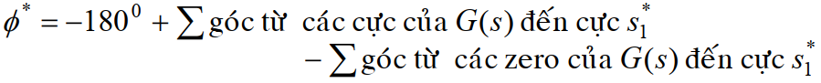
5.3 THIẾT KẾ HỆ THỐNG DÙNG QĐNS
Bước 2: Xác định góc pha cần bù để cặp cực quyết định nằm trên QĐNS của hệ thống sau khi hiệu chỉnh:
Dạng hình học:

Slide 25
5.3 THIẾT KẾ HỆ THỐNG DÙNG QĐNS
Bước 3: Xác định vị trí cực và zero của khâu hiệu chỉnh:
Từ s₁* vẽ 2 nữa đường thẳng tạo với nhau một góc Ф* . Giao điểm của 2 đường này với trục thực là cực và zero của khâu hiệu chỉnh.
Có 2 cách vẽ thường dùng:
Phương pháp đường phân giác;
Phương pháp triệt tiêu nghiệm.
Bước 4: Tính hệ số khuếch đại Kc

Slide 26
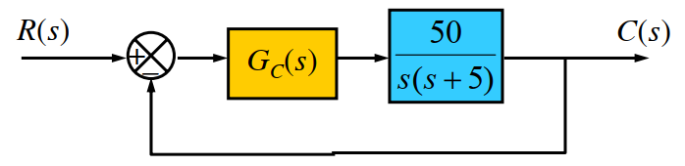
5.3 THIẾT KẾ HỆ THỐNG DÙNG QĐNS
Ví dụ: Cho hệ thống như hình:
Thiết kế khâu hiệu chỉnh G_{C}(s) để hệ thống có độ vọt lố không vượt quá 15% và thời gian quá độ nhỏ hơn 0.7s (với tiêu chuẩn 5%)

Slide 27
5.3 THIẾT KẾ HỆ THỐNG DÙNG QĐNS
5.3.2 Thiết kế khâu hiệu chỉnh trễ pha:
Với yêu cầu về sai số xác lập không làm ảnh hưởng đến đáp ứng quá độ, cần thiết kế khâu hiệu chỉnh trễ pha:
Khâu trễ pha cần thiết kế:
Bước 1: Xác định β từ yêu cầu bài toán
Nếu yêu cầu về sai số xác lập cho dưới dạng các hệ số K_{P}, K_{v}, K_{a}
hoặc
hoặc

Slide 28
5.3 THIẾT KẾ HỆ THỐNG DÙNG QĐNS
Bước 2: Chọn zero của khâu hiệu chỉnh:
Cặp cực quyết định của hệ thống sau hiệu chỉnh
Bước 3: Tính cực của khâu hiệu chỉnh:
Bước 4: Tính K_{C}:

Slide 29
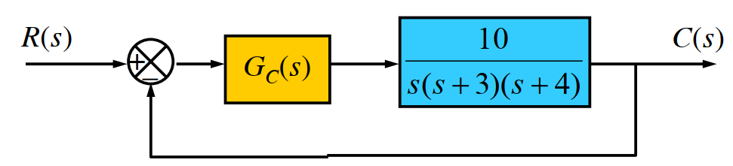
5.3 THIẾT KẾ HỆ THỐNG DÙNG QĐNS
Ví dụ: Cho hệ thống như hình:
Thiết kế khâu hiệu chỉnh G_{C}(s) để hệ thống sau hiệu chỉnh có sai số đối với tín hiệu vào là hàm dốc là 0.02 và đáp ứng quá độ thay đổi không đáng kể.

Slide 30
5.3 THIẾT KẾ HỆ THỐNG DÙNG QĐNS
5.3.3 Thiết kế khâu hiệu chỉnh sớm trễ pha:
Với yêu cầu cải thiện đáp ứng quá độ và sai số xác lập, cần thiết kế khâu hiệu chỉnh sớm trễ pha:
Khâu hiệu chỉnh cần thiết kế:
Bước 1: Thiết kế khâu sớm pha G_{C1}(s) để thỏa mãn yêu cầu về đáp ứng quá độ
Bước 2: Đặt
Thiết kế khâu hiệu chỉnh trễ pha G_{C2}(s) mắc nối tiếp G₁(s) để thỏa mãn yêu cầu về sai số mà không ảnh hưởng đến đáp ứng quá độ.

Slide 31
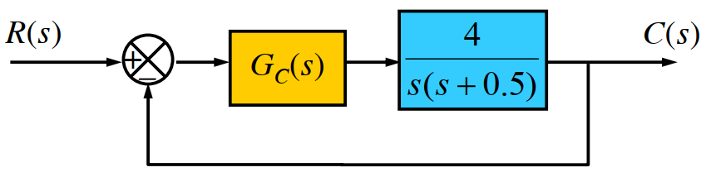
5.3 THIẾT KẾ HỆ THỐNG DÙNG QĐNS
Ví dụ: Cho hệ thống như hình:
Thiết kế khâu hiệu chỉnh G_{C}(s) để hệ thống sau hiệu chỉnh có cặp cực phức với và hệ số vận tốc K_{V}=80.

Slide 32
5.4 THIẾT KẾ BỘ ĐIỀU KHIỂN PID

Slide 33
5.4 THIÊT KẾ BỘ ĐIỀU KHIỂN PID
Bộ điều khiển PID là trường hợp đặc biệt của hiệu chỉnh sớm trễ pha nên có thể thiết kế bằng phương pháp QĐNS hoặc biểu đồ Bode.
Một phương pháp thường dùng là phương pháp giải tích.
Ví dụ
Trong thực tế phương pháp thiết kế PID dung QĐNS, biểu đồ Bode hoặc phương pháp giải tích ít được sử dụng vì gặp khó khăn trong việc xây dựng hàm truyền của đối tượng.
Phương pháp phổ biến hiện nay để chọn thông số cho PID là phương pháp Ziegler-Nichols.

Slide 34
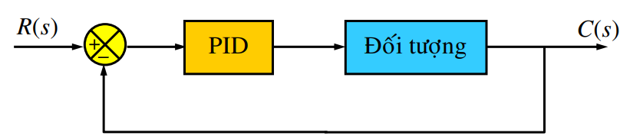
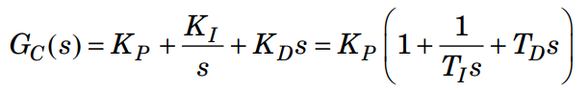
5.4 THIÊT KẾ BỘ ĐIỀU KHIỂN PID
Phương pháp Ziegler - Nichols
Bộ điều khiển PID cần thiết kế có hàm truyền là:
Dựa vào đặc điểm của đối tượng, có 2 cách chọn thông số cho bộ ĐK PID:

Slide 35
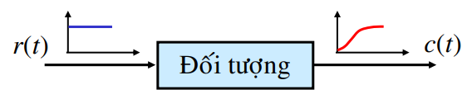
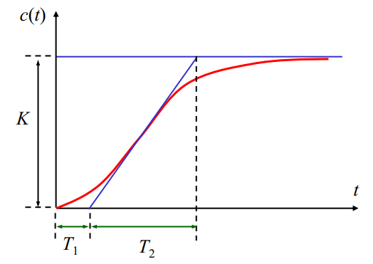
5.4 THIÊT KẾ BỘ ĐIỀU KHIỂN PID
Cách 1:
Dựa vào đáp ứng quá độ của hệ hở, áp dụng cho các đối tượng có tín hiệu vào là hàm nấc hình chữ S,

Slide 36
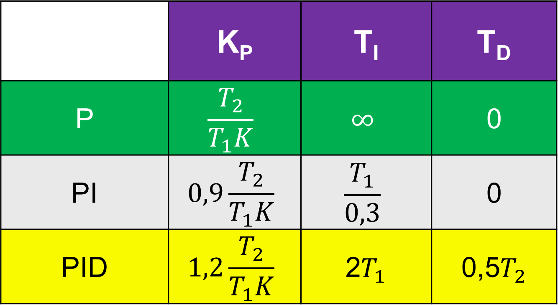
5.4 THIÊT KẾ BỘ ĐIỀU KHIỂN PID
Cách 1:
Thông số của các bộ điều khiển được chọn như sau:
 | K_{P} | T_{I} | T_{D}
P | $$\frac{T_{2}}{T_{1}K}$$ | $$∞$$ | 0
PI | $$0,9\frac{T_{2}}{T_{1}K}$$ | $$\frac{T_{1}}{0,3}$$ | 0
PID | $$1,2\frac{T_{2}}{T_{1}K}$$ | 2$T_{1}$ | 0,5$T_{2}$
Thông số
Bộ ĐK

Slide 37
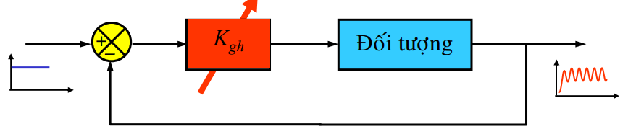
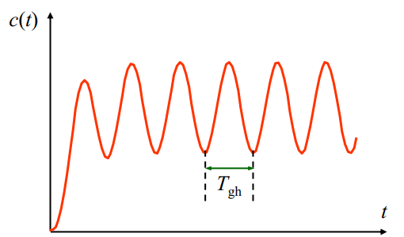
5.4 THIÊT KẾ BỘ ĐIỀU KHIỂN PID
Cách 2:
Dựa vào đáp ứng quá độ của hệ kín, áp dụng cho các đối tượng có khâu tích phân lý tưởng.

Slide 38
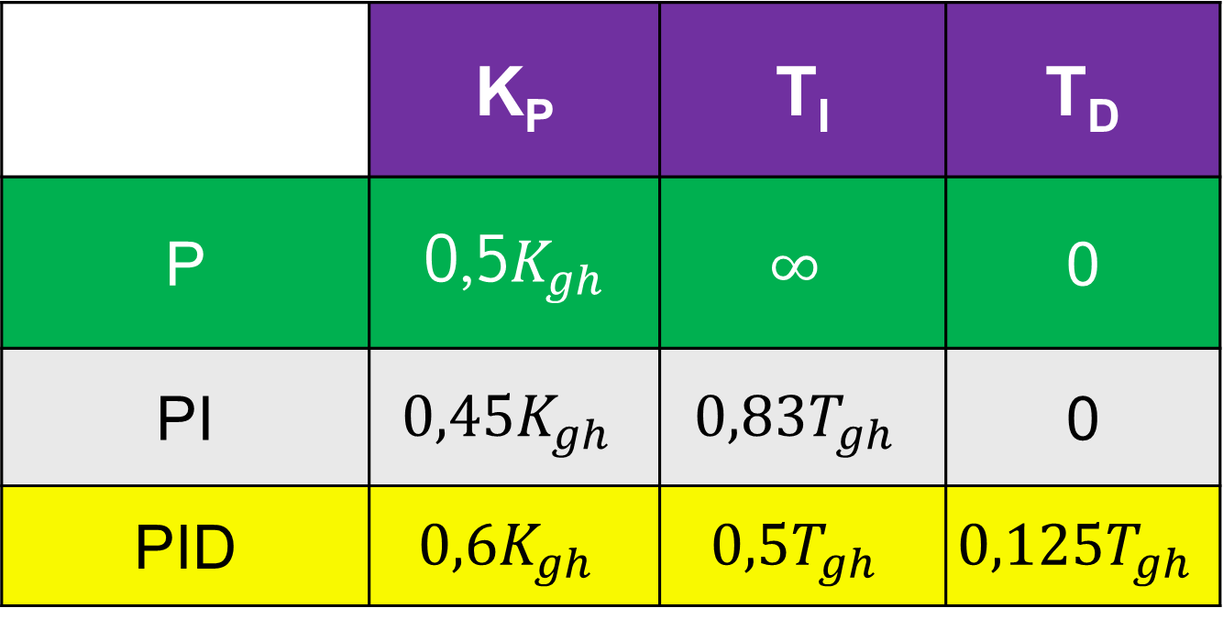
5.4 THIÊT KẾ BỘ ĐIỀU KHIỂN PID
Cách 2:
Thông số của các bộ điều khiển được chọn như sau:
 | K_{P} | T_{I} | T_{D}
P | 0,5$K_{gh}$ | $$∞$$ | 0
PI | $$0,45K_{gh}$$ | $$0,83T_{gh}$$ | 0
PID | $$0,6K_{gh}$$ | $$0,5T_{gh}$$ | $$0,125T_{gh}$$
Thông số
Bộ ĐK

Slide 39
5.5 THIẾT KẾ BỘ ĐIỀU KHIỂN HỒI TIẾP TRẠNG THÁI DÙNG PHƯƠNG PHÁP PHÂN BỐ CỰC

Slide 40
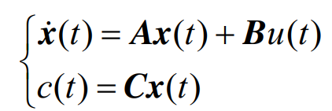

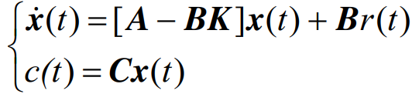
5.5 THIẾT KẾ BỘ ĐIỀU KHIỂN HỒI TIẾP TRẠNG THÁI DÙNG PHƯƠNG PHÁP PHÂN BỐ CỰC
1 Điều khiển hồi tiếp trạng thái:
Cho đối tượng điều khiển mô tả bởi phương trình trạng thái:
Hệ thống điều khiển hồi tiếp trạng thái:
Tín hiệu điều khiển xác định bởi:
Phương trình mô tả hệ thống kín:
Tính K?

Slide 41
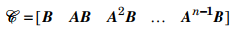
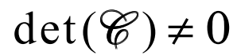
5.5 THIẾT KẾ BỘ ĐIỀU KHIỂN HỒI TIẾP TRẠNG THÁI DÙNG PHƯƠNG PHÁP PHÂN BỐ CỰC
2 Tính điều khiển được:
Hệ thống được gọi là điều khiển được hoàn toàn nếu tồn tại luật điều khiển u(t) có khả năng chuyển hệ từ trạng thái đầu x(t_{o}) đến trạng thái cuối x(t_{f}) bắt kỳ trong [t_{o}; t_{f}]
Có nghĩa là: Hệ thống điều khiển được nếu mỗi biến trạng thái của hệ đều có thể bị ảnh hưởng của tín hiệu điều khiển u(t).
Để kiểm tra tính điều khiển được, ta lập ma trận điều khiển được:
Điều kiện cần và đủ để hệ thống điều khiển được là:
Đối với hệ thống SISO:

Slide 42
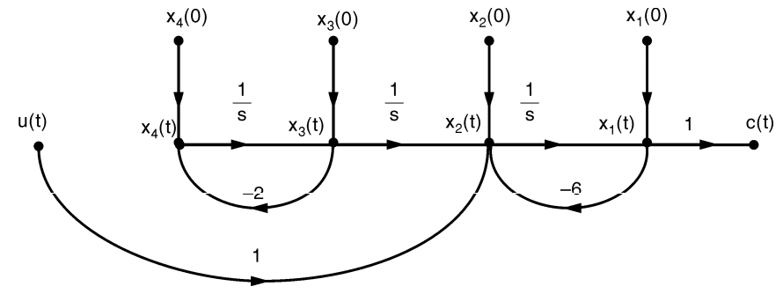
5.5 THIẾT KẾ BỘ ĐIỀU KHIỂN HỒI TIẾP TRẠNG THÁI DÙNG PHƯƠNG PHÁP PHÂN BỐ CỰC
Sơ đồ dòng tín hiệu của 1 hệ thống

Slide 43
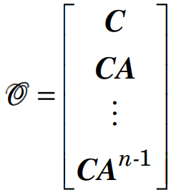
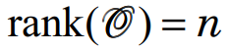
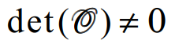
5.5 THIẾT KẾ BỘ ĐIỀU KHIỂN HỒI TIẾP TRẠNG THÁI DÙNG PHƯƠNG PHÁP PHÂN BỐ CỰC
3 Tính quan sát được:
Hệ thống được gọi là quan sát được hoàn toàn nếu cho tín hiệu ĐK u(t) và đầu ra c(t) trong [t_{o}; t_{f}] ta có thể xác định được trạng thái đầu x(t_{o})
Có nghĩa là: Hệ thống quan sát được nếu mỗi biến trạng thái của hệ đều ảnh hưởng đến tín hiệu ra c(t).
Để kiểm tra tính quan sát được, ta lập ma trận quan sát được:
Điều kiện cần và đủ để hệ thống quan sát được là:
Đối với hệ thống SISO:

Slide 44
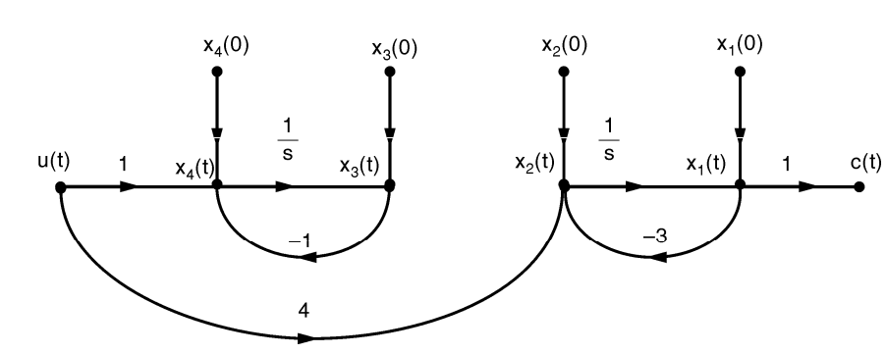
5.5 THIẾT KẾ BỘ ĐIỀU KHIỂN HỒI TIẾP TRẠNG THÁI DÙNG PHƯƠNG PHÁP PHÂN BỐ CỰC
Sơ đồ dòng tín hiệu của 1 hệ thống

Slide 45
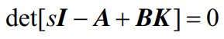
5.5 THIẾT KẾ BỘ ĐIỀU KHIỂN HỒI TIẾP TRẠNG THÁI DÙNG PHƯƠNG PHÁP PHÂN BỐ CỰC
4 Phương pháp phân bố cực:
Cho hệ thống:
Tín hiệu điều khiển
Phương trình đặc tính của hệ hồi tiếp trạng thái:
Phương pháp chọn vecto hồi tiếp trạng thái K để phương trình đặc tính có nghiệm tại vị trí mong muốn gọi là phương pháp phân bố cực.
Xét 2 cách thiết kế bộ điều khiển phân bố cực:

Slide 46
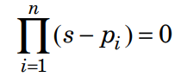
5.5 THIẾT KẾ BỘ ĐIỀU KHIỂN HỒI TIẾP TRẠNG THÁI DÙNG PHƯƠNG PHÁP PHÂN BỐ CỰC
Cách 1: Cân bằng các hệ số của PT ĐT
Bước 1: Kiểm tra tính điều khiển được của hệ thống
Nếu hệ không điều khiển được thì kết thúc vì bài toán phân bố cực không có lời giải.
Bước 2:
Viết phương trình đặc tính của hệ hồi tiếp trạng thái:
Bước 3: Viết phương trình đặc trưng mong muốn:
Trong đó p_{i} (i=1..n) là các cực mong muốn.
Bước 4: Cân bằng các hệ số để tìm vecto hồi tiếp trạng thái K

Slide 47
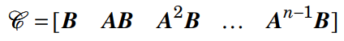
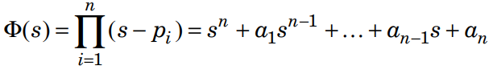
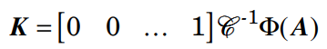
5.5 THIẾT KẾ BỘ ĐIỀU KHIỂN HỒI TIẾP TRẠNG THÁI DÙNG PHƯƠNG PHÁP PHÂN BỐ CỰC
Cách 2: Áp dụng công thức Ackermann
Bước 1: Thành lập ma trận điều khiển được
Nếu hệ không điều khiển được thì kết thúc vì bài toán phân bố cực không có lời giải.
Bước 2: Viết đa thức đặc trưng mong muốn:
Trong đó p_{i} (i=1..n) là các cực mong muốn.
Bước 3: Tính K bằng công thức Ackermann

